Slide 1

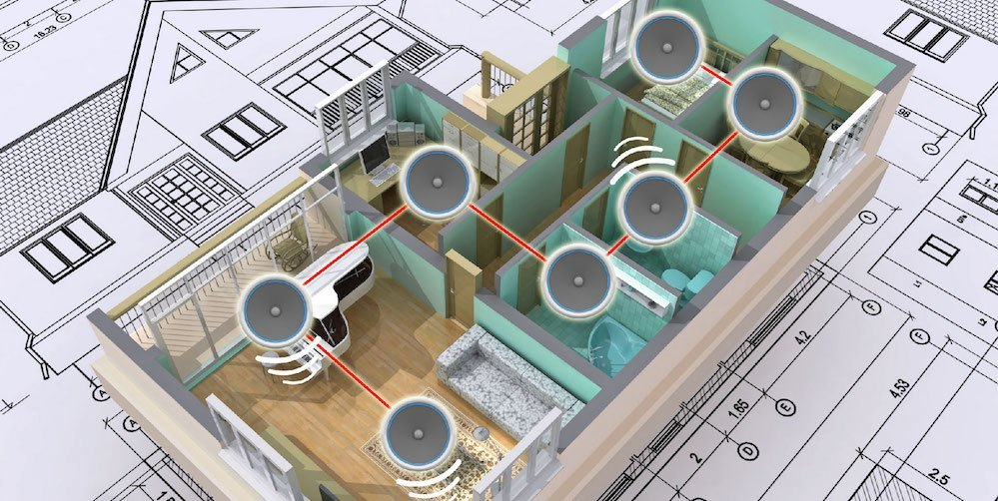
TRƯỜNG ĐẠI HỌC BÁCH KHOA TPHM
KHOA ĐIỆN-ĐIỆN TỬ
BỘ MÔN ĐIỆN – ĐIỆN TỬ
LUẬN VĂN TỐT NGHIỆP
Multiroom Audio Controller
GVHD: HOÀNG TRANG
SVTH: Trần Anh Tân
MSSV: 41303561
TP.Hồ Chí Minh 21 /06/2018

Slide 2
NỘI DUNG
Trường ĐH Bách Khoa TPHCM
GVHD: TS.Hoàng Trang
TỔNG QUAN LUẬN VĂN
KHÁI NIỆM CHUNG
THIẾT KẾ PHẦN CỨNG
THIẾT KẾ PHẦN MỀM
KẾT QUẢ VÀ HƯỚNG PHÁT TRIỂN
Bộ môn Điện – Điện Tử

Slide 3
TỔNG QUAN LUẬN VĂN
Trường ĐH Bách Khoa TPHCM
GVHD: TS.Hoàng Trang
Luận văn trình bầy về thiết bị điều khiển từ xa qua mạng Internet ứng dụng công nghệ wifi thông qua internet. Thiết bị có thể giúp con người điều khiển một hệ thống âm thanh tập trung thông qua thiết bị điện thoại smarthome androi
Bộ môn Điện – Điện Tử

Slide 4
Khái niệm chung
Trường ĐH Bách Khoa TPHCM
GVHD: TS.Hoàng Trang
Wifi
Wi-Fi được viết tắt từ Wireless Fidelity (không dây trung thực)
Một loại mạng máy tính
Môi trường truyền thông của các thành phần trong mạng là không khí
Internet, smart phone, máy chơi game và cả các đồ điện tử như TV
Bộ môn Điện – Điện Tử

Slide 5
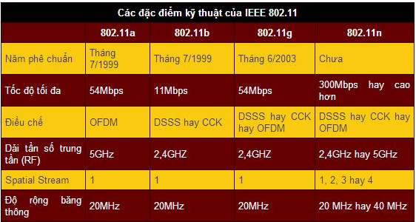
Khái niệm chung
Trường ĐH Bách Khoa TPHCM
GVHD: TS.Hoàng Trang
Wifi
Chuẩn kết nối:
MinhDuc1601, "https://tailieu.vn," 18 6 2011. [Online]. Available: https://tailieu.vn/doc/tim-hieu-mang-wlan-mang-lan-khong-day-674035.html. [Accessed 11 6 2018].
Bộ môn Điện – Điện Tử

Slide 6
HTTP và HTTPS
Trường ĐH Bách Khoa TPHCM
GVHD: TS.Hoàng Trang
HTTP
Là giao thức truyền tải siêu văn bản được sử dụng trong www dùng để truyền tải dữ liệu giữa Web server đến các trình duyệt Web và ngược lại Sử dụng cổng 80
Https (HyperText Transfer Protocol Secure) là giao thức Http có sử dụng thêm SSL (Secure Sockets Layer) để mã hóa dữ liệu trong lúc truyền tải dữ liệu nhầm gia tăng thêm tính an toàn cho việc truyền dữ liệu giữa Web server và trình duyệt Web. Port 443
HTTPS
Phiên bản
HTTP lúc công bố đến nay đã trải qua nhiều phiên bản 1.x (1.0, 1.1, 1.2,1.3), đến ngày nay là phiên bản 2.x.
HTTP/2 được công bố trong bản RFC 7540 vào tháng 7 năm 2015.
Bộ môn Điện – Điện Tử

Slide 7
GET và POST
Trường ĐH Bách Khoa TPHCM
GVHD: TS.Hoàng Trang
GET
https://anhtantr.000webhostapp.com/appost.php?room=3&id=8&new=10
Phương thức POST truyền thông tin thông qua HTTP header, thông tin này được mã hóa như phương thức GET
POST
Phương thức GET gửi thông tin người dùng đã được mã hóa thêm vào trên yêu cầu trang
form action="" method="POST"> Name: <input type="text" name="name"><br> <input type="submit">
Bộ môn Điện – Điện Tử

Slide 8
GET và POST
Trường ĐH Bách Khoa TPHCM
GVHD: TS.Hoàng Trang
Nhận dữ liệu
<?php $name = $_POST['name’]; $email = $_POST['email’]; ?>
POST bảo mật hơn vì giấu được thông tin truyền đi
POST dùng cho việt dấu thông tin truyền đi
Hỗ trợ upload file lên sever
SO SÁNH
<?php $name = $_GET['name’]; $email = $_GET['email’]; ?>
GET dùng khi cho mọi người thấy thông tin truyền đi. Dùng cho sever công khai
Bộ môn Điện – Điện Tử

Slide 9
Cập nhật OTA
Trường ĐH Bách Khoa TPHCM
GVHD: TS.Hoàng Trang
Khái niệm
Không mất thời gian chi phí đến nơi cập nhật
Ưu điểm
Cập nhật các thiết bị một cách tự động và đồng bộ
Là tiến trình tải firmware mới không cần kết nối vật lý
WIFI, internet….
Nhanh đơn giản
Nhược
Kém bảo mật
Tốn sever để chưa file cập nhật
Tăng them dung lượng bộ nhớ thiết bị lên gấp đôi
Bộ môn Điện – Điện Tử

Slide 10
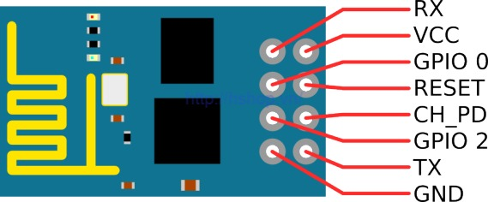
PHẦN CỨNG(Ly Do)
Trường ĐH Bách Khoa TPHCM
GVHD: TS.Hoàng Trang
ESP8266V1
Hỗ trợ chuẩn 802.11 b/g/n.
Chuẩn giao tiếp nối tiếp UART với tốc độ Baud lên đến115200
ESP8266 được tích hợp vi điều khiển Tenslica L106 32bit
Wi-Fi 2.4 GHz, hỗ trợ WPA/WPA2.
Có 3 chế độ hoạt động: Client, Access Point, Both Client and Access Point.
Module ESP8266 V1 có bộ nhớ là 1M
Bộ môn Điện – Điện Tử

Slide 11
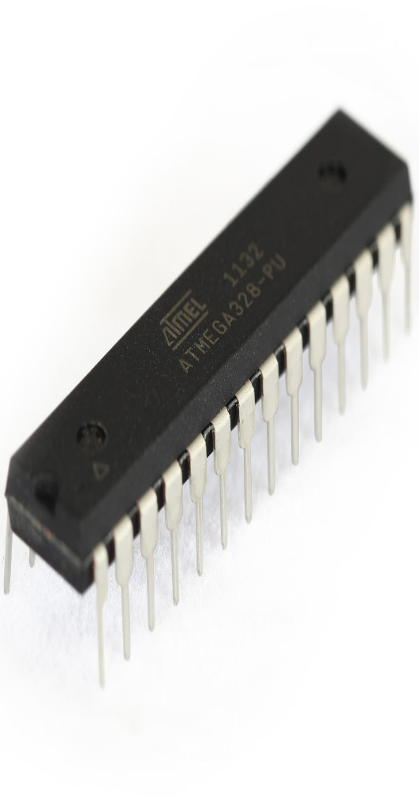
PHẦN CỨNG(LY DO)
Trường ĐH Bách Khoa TPHCM
GVHD: TS.Hoàng Trang
ATMEGA
Kiến trúc: AVR 8bit
AXung nhịp lớn nhất: 20Mhz
Với 23 chân có thể sử dụng cho các kết nối vào hoặc ra i/O, 32 thanh ghi, 3 bộ timer/counter có thể lập trình
Bộ nhớ chương trình (FLASH): 32KB
1KB EEPROM
RAM 8bít (2KB SRAM)
Số timer: 3 timer gồm 2 timer 8-bit và 1 timer 16-bit
Bộ môn Điện – Điện Tử

Slide 12
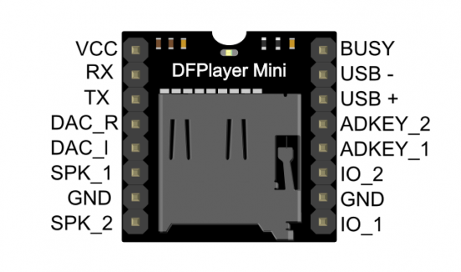
PHẦN CỨNG(LY DO)
Trường ĐH Bách Khoa TPHCM
GVHD: TS.Hoàng Trang
Mạch DFPlayer Mini
Phát Âm Thanh MP3 Kết Hợp Amply
MP3, WAV, WMA.
Tốc độ lấy mẫu (Khz): 8 / 11.025 / 12 / 16 / 22.05 / 24 / 32 / 44.1 / 48 với ngõ ra 24bit
Hỗ trợ đầy đủ FAT16, FAT32, thẻ TF hỗ trợ tối đa 32Gb
Các file âm thanh có thể sắp xếp theo thư mục
Âm thanh có thể chỉnh 30 mức
Số timer: 3 timer gồm 2 timer 8-bit và 1 timer 16-bit
Bộ môn Điện – Điện Tử

Slide 13
SƠ ĐỒ KHỐI
Trường ĐH Bách Khoa TPHCM
GVHD: TS.Hoàng Trang
Khối nguồn
ESP8266 V1
Vi xử lý trung tâm
Khối tạo dao động
DFPlayer mini
Khối relay
……….
Bộ môn Điện – Điện Tử

Slide 14
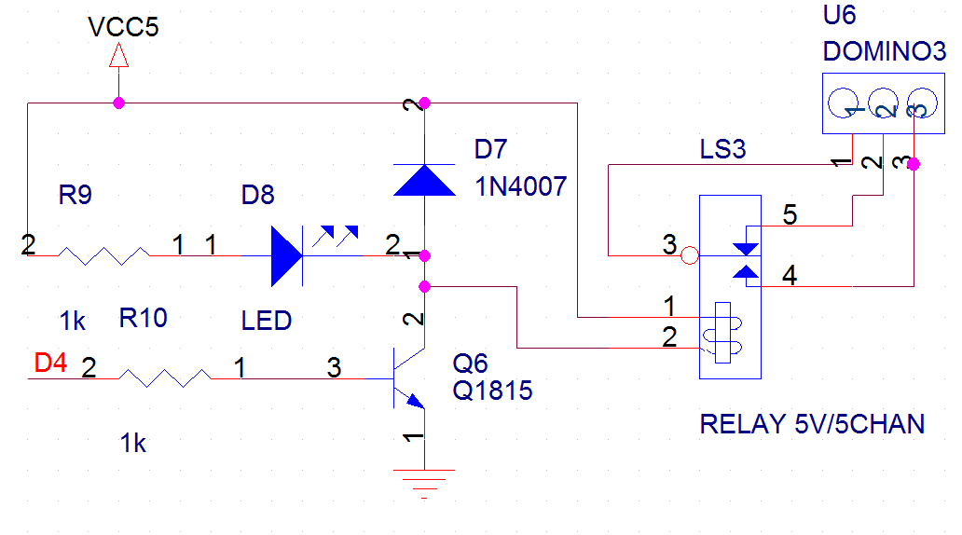
KHỐI RELAY
Trường ĐH Bách Khoa TPHCM
GVHD: TS.Hoàng Trang
Bộ môn Điện – Điện Tử

Slide 15
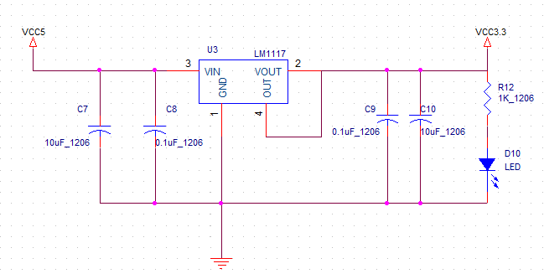
KHỐI NGUỒN 3.3 V
Trường ĐH Bách Khoa TPHCM
GVHD: TS.Hoàng Trang
Bộ môn Điện – Điện Tử

Slide 16
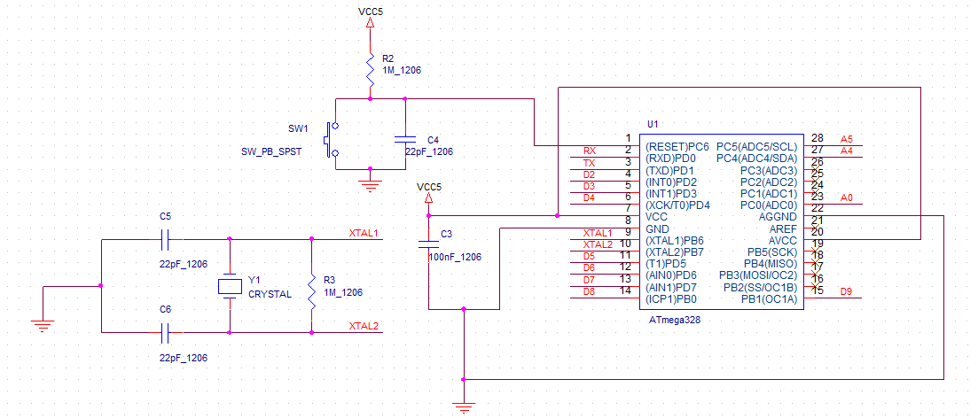
KHỐI XỬ LÝ
Trường ĐH Bách Khoa TPHCM
GVHD: TS.Hoàng Trang
Bộ môn Điện – Điện Tử

Slide 17
PHẦM MỀM
Trường ĐH Bách Khoa TPHCM
GVHD: TS.Hoàng Trang
ESP8266
Đọc dữ liệu tử web về
Chuyển dữ liệu đọc được thành dữ liệu ATMEGA hiểu
Cung cấp khả năng update OTA
ATMEGA
Đọc dữ liệu từ ESP
Thực hiện lệnh nhận được
Điều khiển reylay
SERVER
APP
WEB
Khả năng thay đổi điểm truy cập linh hoạt
Điều khiển DFPlayer mini
Cung cấp nơi lưu trữ dữ liệu và cấu trúc
Cho phép web đọc dữ liệu
Cho phép web cập nhật dữ liệu
Tiếp nhận lệnh từ người dùng và gửi lênh web server
Cập nhật giá trị hiện tại của các thiết bị
Cầu nối trao đổi dữ liệu giữa app và sever
Cầu nối giữa server và thiết bị điều khiển
Bộ môn Điện – Điện Tử

Slide 18
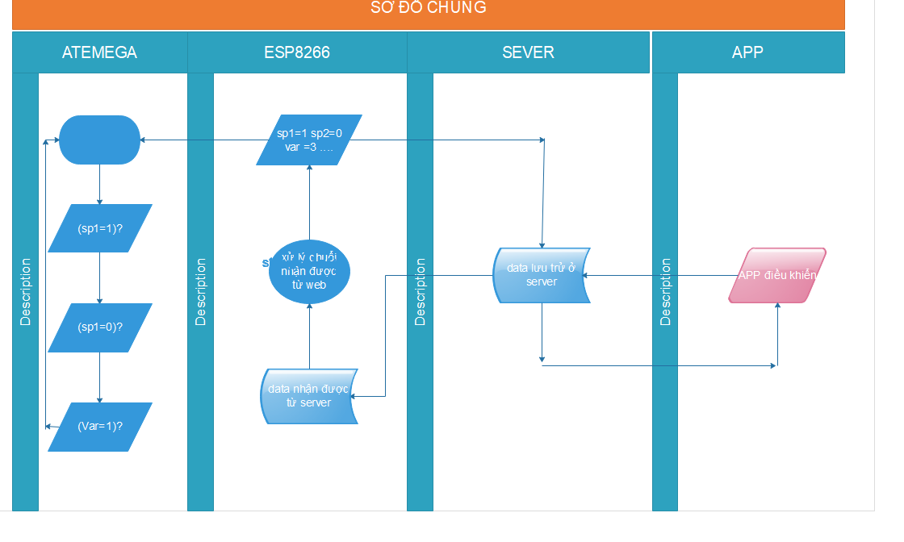
GIẢI THUẬT CHUNG
Trường ĐH Bách Khoa TPHCM
GVHD: TS.Hoàng Trang
Bộ môn Điện – Điện Tử

Slide 19
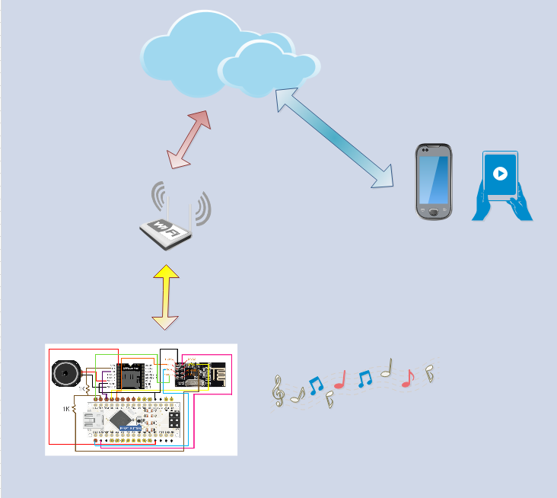
Trường ĐH Bách Khoa TPHCM
GVHD: TS.Hoàng Trang
Bộ môn Điện – Điện Tử

Slide 20
database
Trường ĐH Bách Khoa TPHCM
GVHD: TS.Hoàng Trang
Devicesid5067222_iot
Sound
STT
Ten
New
app
Bộ môn Điện – Điện Tử

Slide 21
Phát triển
Trường ĐH Bách Khoa TPHCM
GVHD: TS.Hoàng Trang
Devicesid5067222_iot
Sound
MAC
Var1
Var2
Sensor
Relay
MAC
Var3
…
Nhiet do
Do am
Chuyen dong
…..
SW1
…..
SW2
MAC
Bộ môn Điện – Điện Tử

Slide 22
ESP vs SERVER
Trường ĐH Bách Khoa TPHCM
GVHD: TS.Hoàng Trang
espget.php
Sp1=?
Sp2=?
Sp3=?
……
Var=?
esppost.php
Sp1=2&Sp2=0…&Var=3&status…
database
Status=?
Bộ môn Điện – Điện Tử

Slide 23
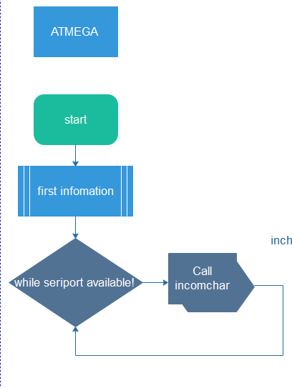
ATMEGA
Trường ĐH Bách Khoa TPHCM
GVHD: TS.Hoàng Trang
Bộ môn Điện – Điện Tử

Slide 24
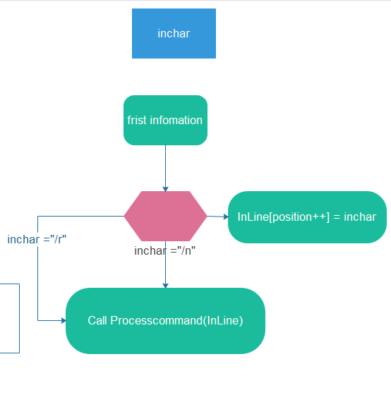
ATMEGA
Trường ĐH Bách Khoa TPHCM
GVHD: TS.Hoàng Trang
Bộ môn Điện – Điện Tử

Slide 25
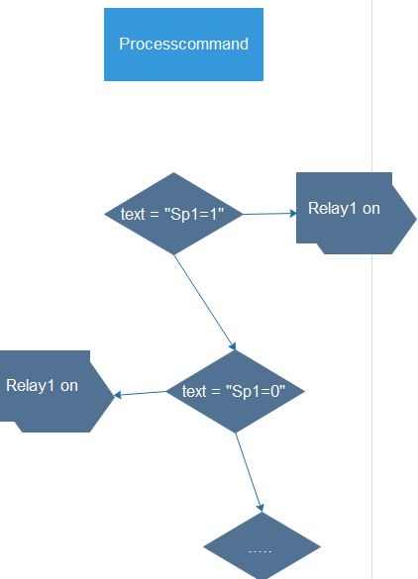
ATMEGA
Trường ĐH Bách Khoa TPHCM
GVHD: TS.Hoàng Trang
Bộ môn Điện – Điện Tử

Slide 26
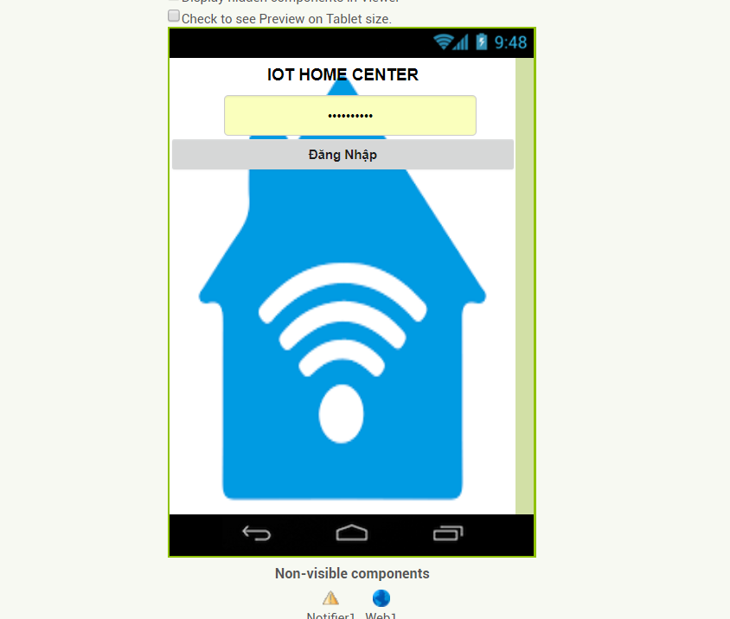
APP
Trường ĐH Bách Khoa TPHCM
GVHD: TS.Hoàng Trang
Bộ môn Điện – Điện Tử

Slide 27
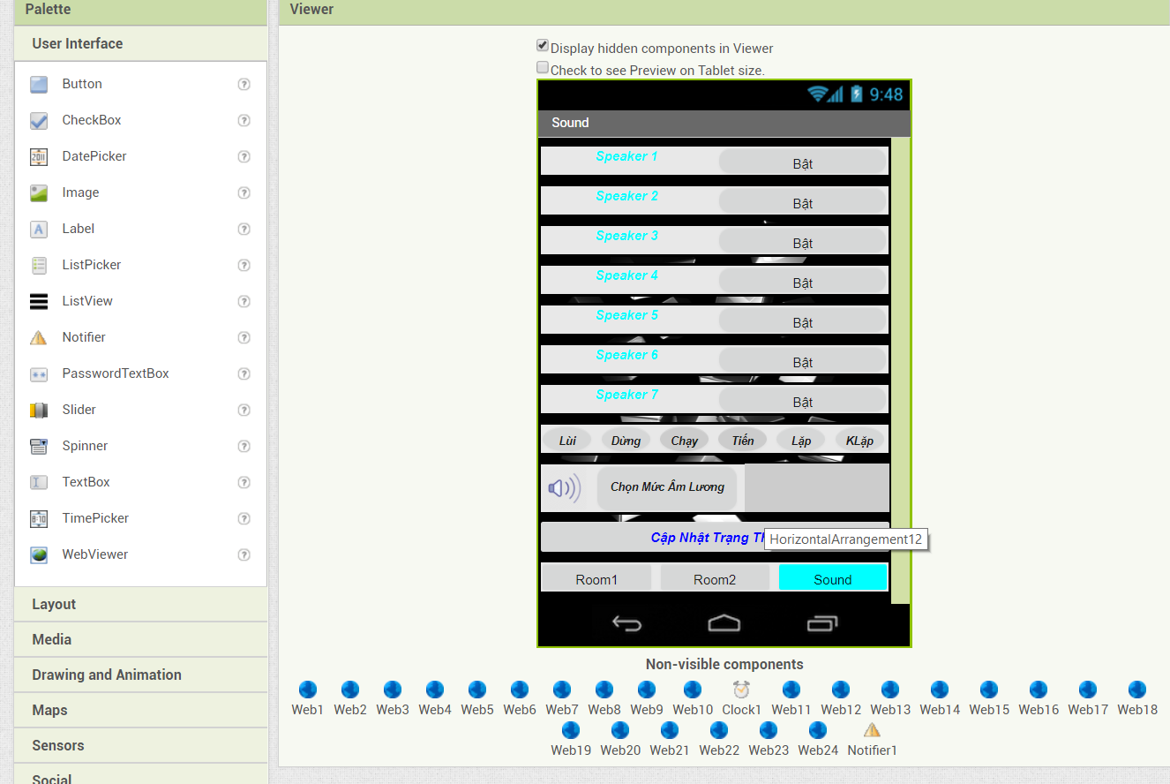
APP
Trường ĐH Bách Khoa TPHCM
GVHD: TS.Hoàng Trang
Bộ môn Điện – Điện Tử

Slide 28
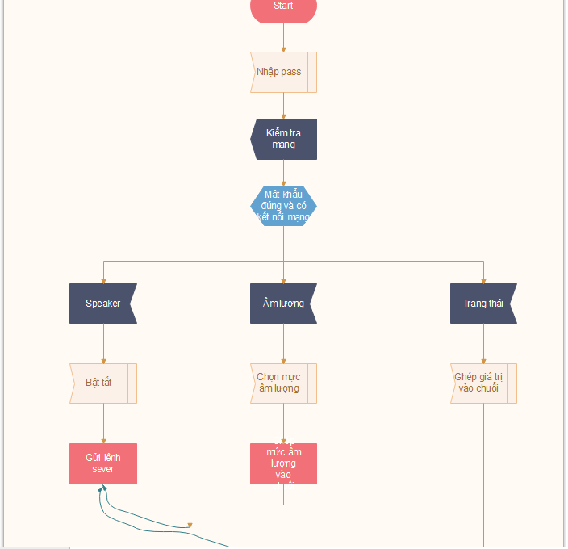
APP
Trường ĐH Bách Khoa TPHCM
GVHD: TS.Hoàng Trang
Bộ môn Điện – Điện Tử

Slide 29
ESP8266
Trường ĐH Bách Khoa TPHCM
GVHD: TS.Hoàng Trang
yes
Bắt đầu
Kiểm tra bản cập nhật.
Nếu có thì cập nhật và khởi động lại
Đọc và kết nối wiif
Hiển thị ap và tạo web server
erro
No
Nhận IP và Pass
Lấy dữ liệu từ web, chuyển cho atmega và gửi lại dữ liệu nhận được lên web
Bộ môn Điện – Điện Tử

Slide 30
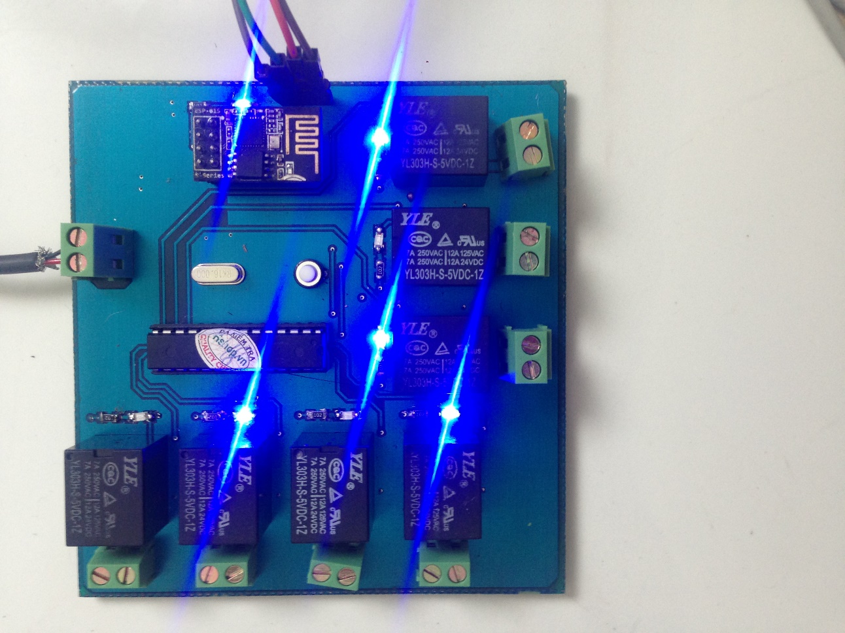
KẾT QUẢ
Trường ĐH Bách Khoa TPHCM
GVHD: TS.Hoàng Trang
Bộ môn Điện – Điện Tử

Slide 31
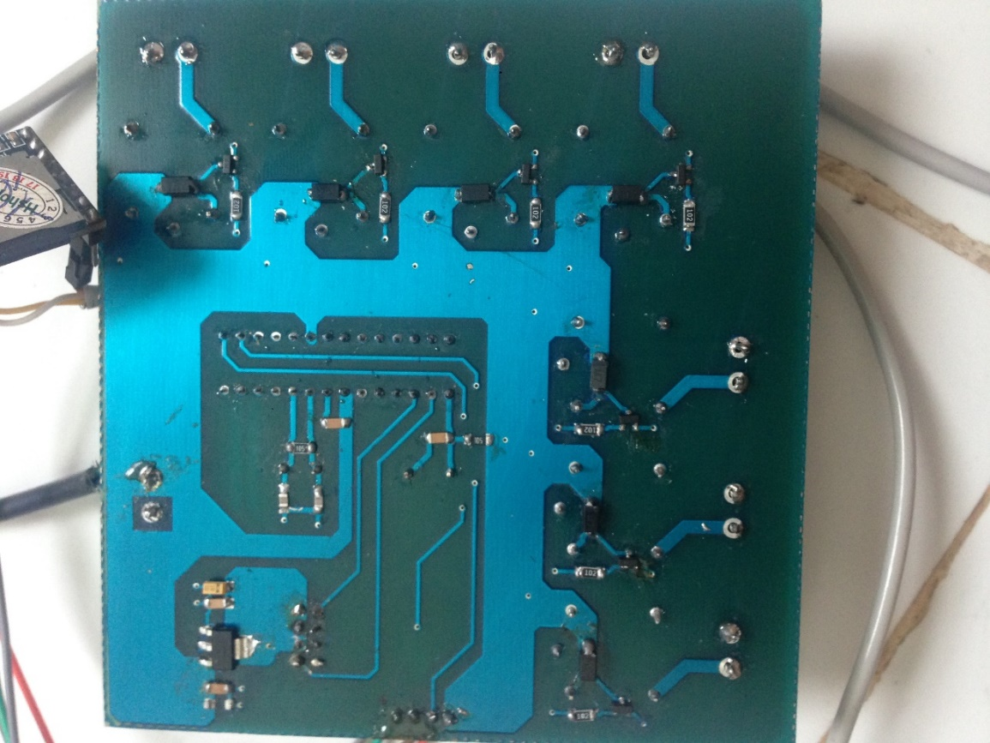
KẾT QUẢ
Trường ĐH Bách Khoa TPHCM
GVHD: TS.Hoàng Trang
Bộ môn Điện – Điện Tử

Slide 32
KẾT QUẢ
Trường ĐH Bách Khoa TPHCM
GVHD: TS.Hoàng Trang
KẾT QUẢ
Chạy ổn định
Điều khiển tốt
Có thể dùng trong nhiều ứng dụng
Hướng phát triển
Dùng kết hợp với nhiều thiết bị âm thanh
Điều khiển thiết bị trong gia đình
Đóng bật mạch điện
Hoàng toàn có thể thay thế chức năng của mạch
Bộ môn Điện – Điện Tử

Slide 33
Videos demo

Slide 34
TRÂN TRỌNG CẢM ƠN!

